Slide 1
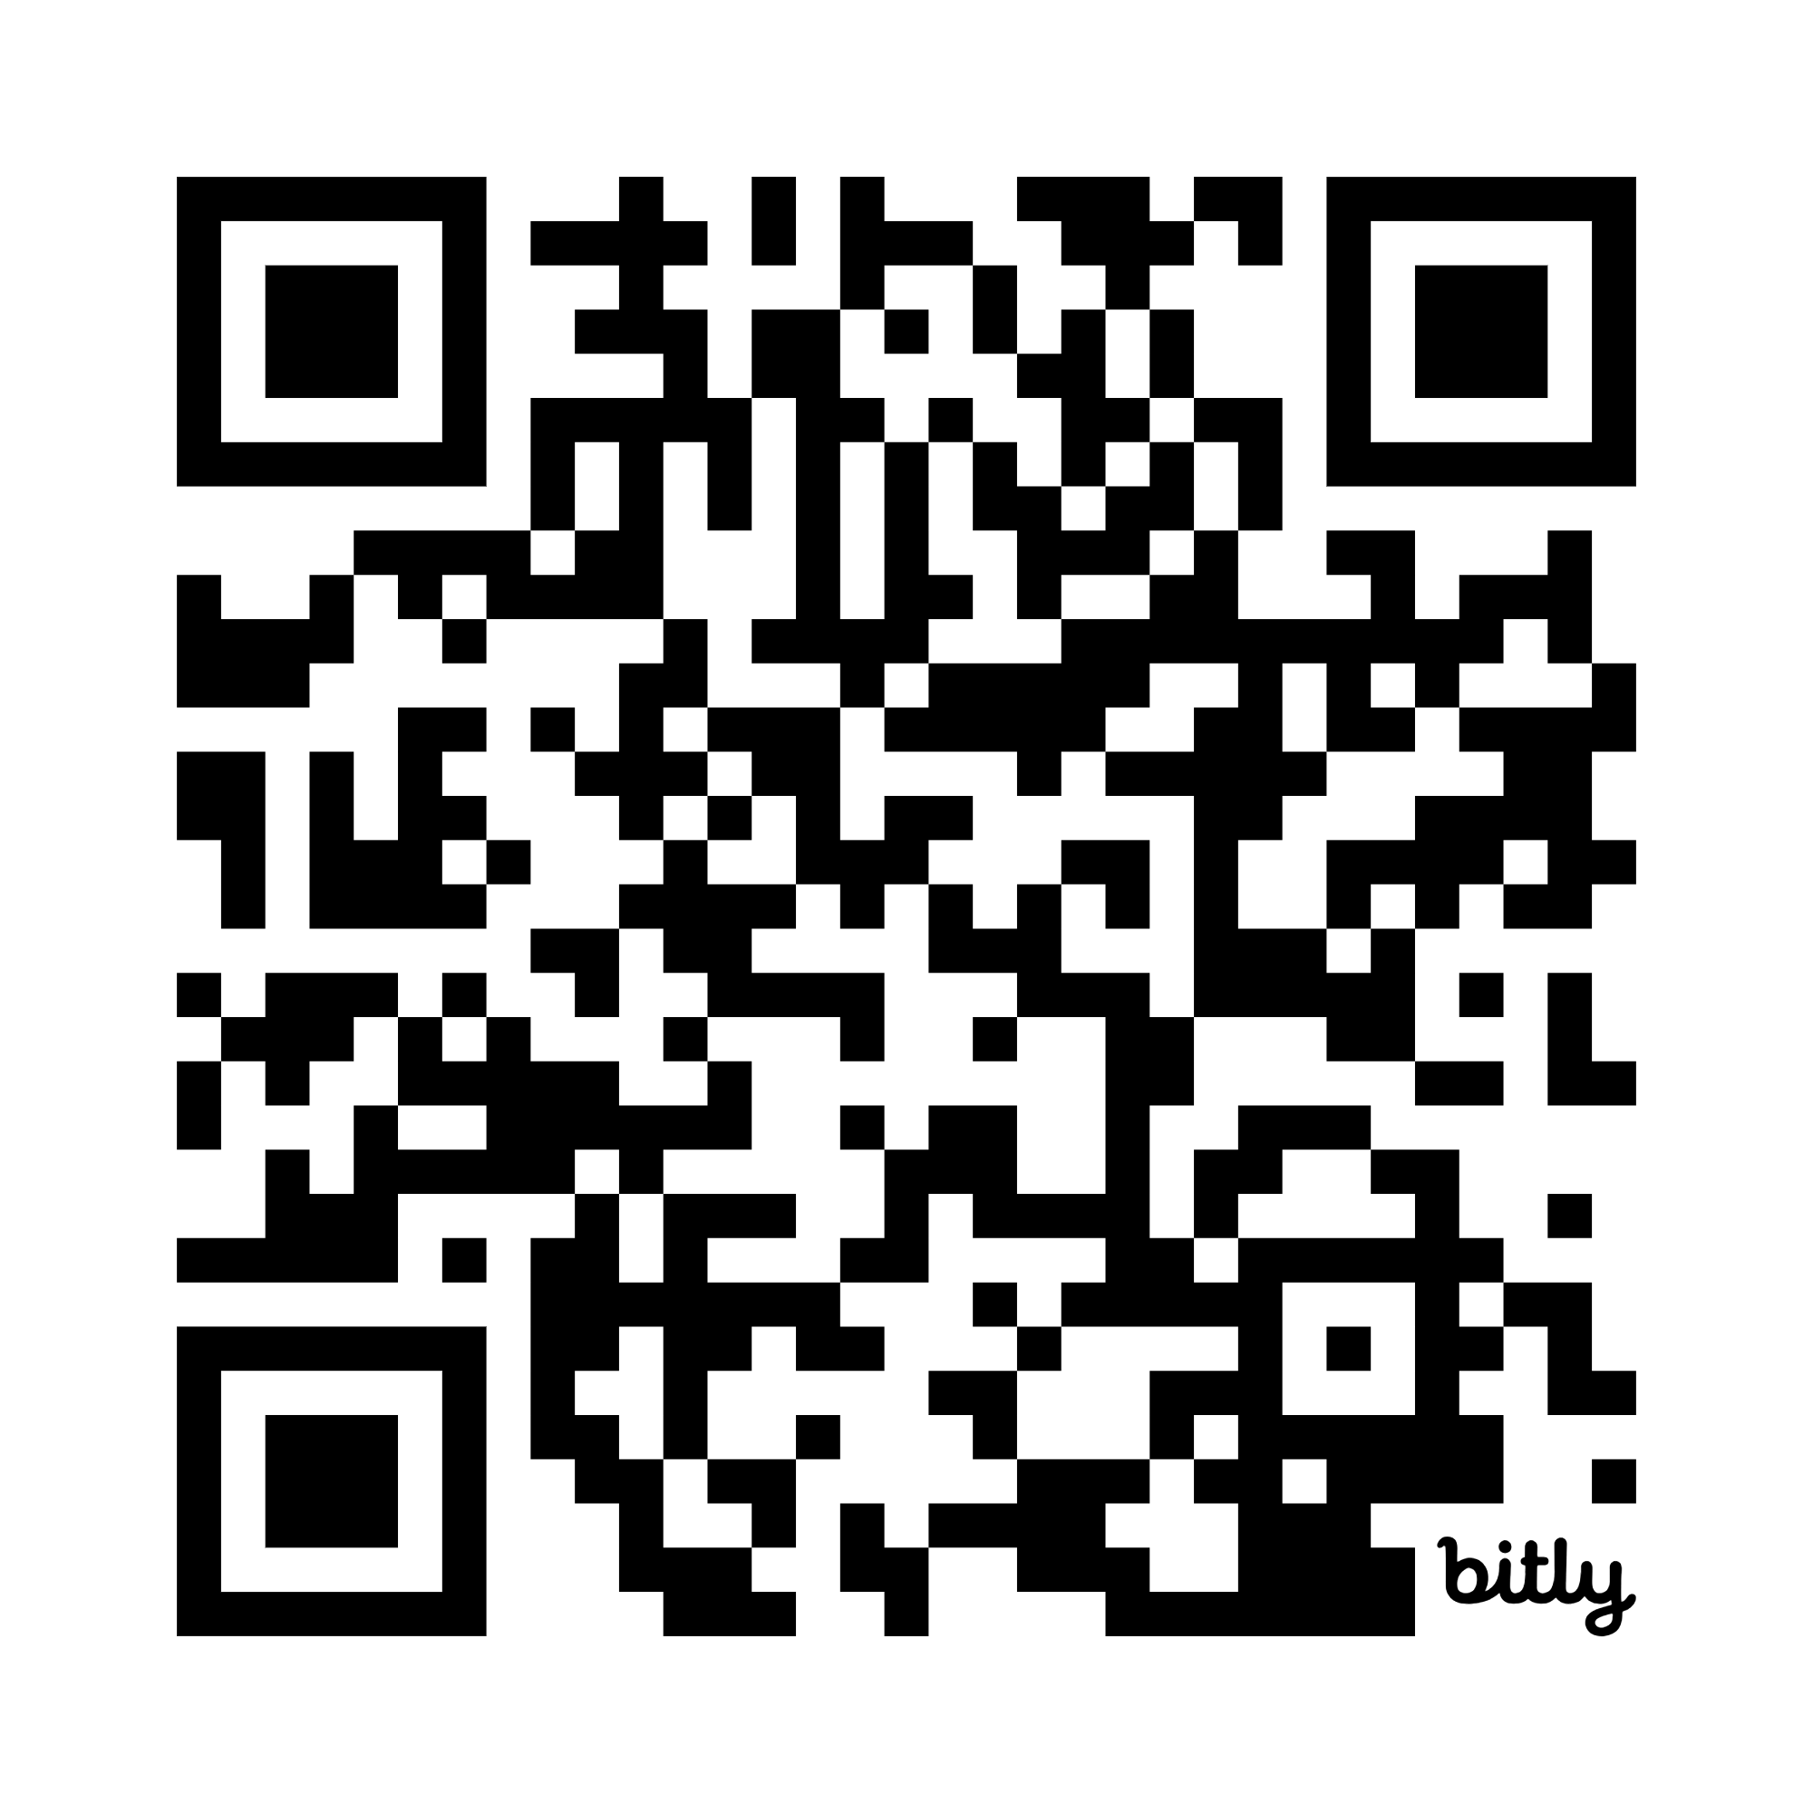
Departamento de Utilidades Públicas (DPU)
Para visualizar esta apresentação em outro idioma ou em um formato acessível,
visite
Departamento de Utilidades Públicas
Mensagem confidencial, privilegiada e protegida, destinada apenas ao destinatário pretendido

Slide 2
Declaração de Missão
O Departamento de Utilidades Públicas (DPU) é uma agência adjudicatória supervisionada por uma comissão composta por três membros. É responsável pela supervisão dos serviços públicos de energia elétrica, gás natural e água pertencentes a investidores na Comunidade de Massachusetts. Além disso, o DPU é responsável pelo desenvolvimento de alternativas à regulamentação tradicional, pelo monitoramento da qualidade dos serviços, pela regulamentação da segurança nas áreas de transporte e gasodutos e pelo licenciamento de instalações energéticas. A missão do DPU é garantir que os direitos dos consumidores sejam protegidos e que as empresas de serviços públicos prestem o serviço mais confiável ao menor custo possível. O DPU supervisiona a segurança pública contra acidentes relacionados ao transporte e gasodutos, bem como o processo de licenciamento de instalações de energia. O DPU tem como objetivo promover a segurança, a segurança energética, a confiabilidade do serviço, a acessibilidade, a equidade e a redução das emissões de gases de efeito estufa.
Departamento de Utilidades Públicas
Mensagem confidencial, privilegiada e protegida, destinada apenas ao destinatário pretendido.

Slide 3
A Comissão do DPU
O Departamento é supervisionado pela Comissão de Utilidades Públicas da Comunidade, composta por três membros nomeados pelo Secretário do Gabinete Executivo de Energia e Assuntos Ambientais, com aprovação do Governador. O Secretário designa um dos comissários como presidente.
Departamento de Utilidades Públicas
Mensagem confidencial, privilegiada e protegida, destinada apenas ao destinatário pretendido

Slide 4
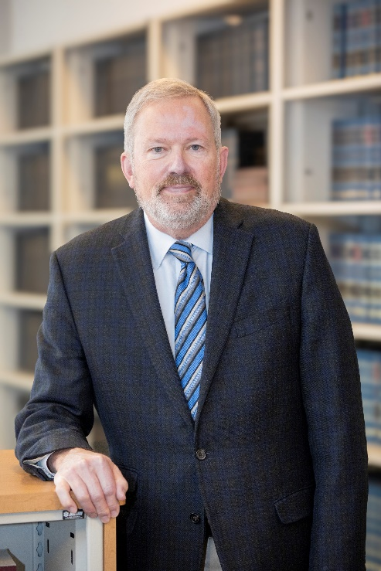
Presidente James M. (Jamie) Van Nostrand
A Comissão do DPU
Jamie Van Nostrand foi nomeado presidente em 15 de março de 2023, para um mandato com início em 1º de maio de 2023. Antes de sua nomeação para o DPU, Van Nostrand foi professor titular da cátedra Charles M. Love, Jr. e diretor do Centro de Energia e Desenvolvimento Sustentável da Faculdade de Direito da Universidade da Virgínia Ocidental. Ele é autor de THE COAL TRAP: HOW WEST VIRGINIA WAS LEFT BEHIND IN THE CLEAN ENERGY REVOLUTION (Cambridge University Press, 2022).Antes de se mudar para a WVU em julho de 2011, Van Nostrand passou três anos como membro do corpo docente adjunto da Elisabeth Haub School of Law da Pace University em White Plains, NY, e diretor executivo do Pace Energy and Climate Center.
Departamento de Utilidades Públicas
Mensagem confidencial, privilegiada e protegida, destinada apenas ao destinatário pretendido

Slide 5
Presidente James M. (Jamie) Van Nostrand
Continuação
A Comissão do DPU
Antes de ingressar no magistério jurídico, Van Nostrand teve uma carreira de sucesso na advocacia privada como sócio dos grupos de prática de energia e meio ambiente de dois grandes escritórios de advocacia sediados no noroeste do Pacífico (Perkins Coie LLP e Stoel Rives LLP). Em seus 22 anos de carreira na advocacia privada, Van Nostrand representou clientes do setor de energia em processos regulatórios estaduais em oito estados do oeste dos Estados Unidos, bem como em processos perante a Comissão Federal de Regulação de Energia (Federal Energy Regulatory Commission). O Sr. Van Nostrand foi reconhecido pela Energy Bar Association como o Profissional do Ano em Regulamentação Estadual de 2007.
O Sr. Van Nostrand obteve seu LL.M. em Direito Ambiental pela Elisabeth Haub School of Law da Pace University, seu J.D. pela Faculdade de Direito da Universidade de Iowa, seu mestrado em Economia pela Universidade Estadual de Nova Iorque em Albany (SUNY Albany) e seu diploma de graduação em Economia pela Universidade do Norte de Iowa.
Departamento de Utilidades Públicas
Mensagem confidencial, privilegiada e protegida, destinada apenas ao destinatário pretendido

Slide 6
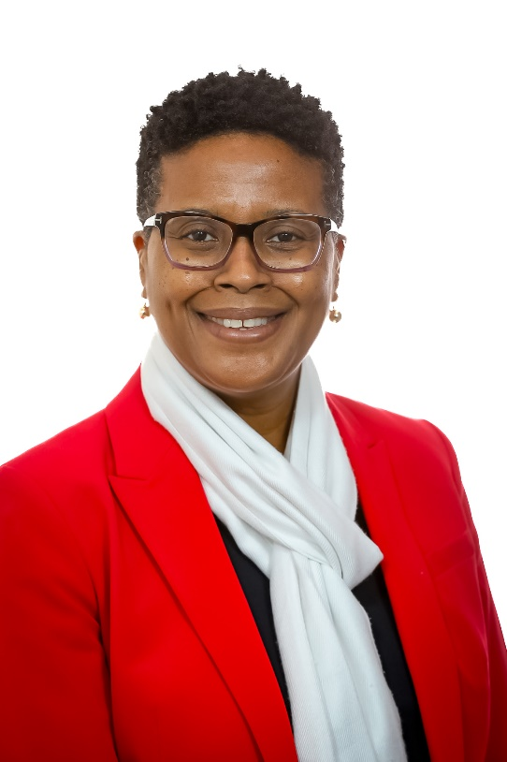
Comissária Cecile M. Fraser, Esq.
A Comissão do DPU
Cecile Fraser foi nomeada pela primeira vez como Comissária do Departamento de Utilidades Públicas em junho de 2017. Em janeiro de 2023, foi nomeada Presidente Interina, cargo que ocupou até 1º de maio de 2023. Antes de sua nomeação, Fraser atuou no Departamento como consultora jurídica na Divisão de Assuntos Regionais e Federais e na Divisão de Defesa do Consumidor. Fraser é advogada com mais de uma década de experiência no setor de energia e utilidades públicas. Antes de ingressar no Departamento, Fraser atuou em escritórios de advocacia privados e como consultora jurídica interna, envolvida em uma variedade de questões relacionadas a tarifas e regulamentação de utilidades públicas, licenciamento de infraestrutura, questões de atendimento ao consumidor e atividades relacionadas.
Departamento de Utilidades Públicas
Mensagem confidencial, privilegiada e protegida, destinada apenas ao destinatário pretendido

Slide 7
Comissária Cecile M. Fraser, Esq.
Continuação
A Comissão do DPU
Como consultora jurídica do Departamento, Fraser trabalhou em questões relacionadas aos mercados atacadistas de energia elétrica e ao sistema de transmissão da Nova Inglaterra, bem como em questões relacionadas ao consumidor. Fraser é bacharel em Ciências Políticas pela Fordham University e J.D. em Direito pela Rutgers University School of Law-Camden.
Departamento de Utilidades Públicas
Mensagem confidencial, privilegiada e protegida, destinada apenas ao destinatário pretendido

Slide 8
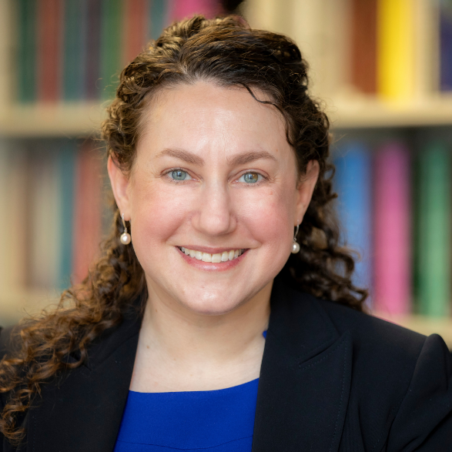
Comissária Staci Rubin, Esq., MPH, MELP
A Comissão do DPU
Staci Rubin foi nomeada Comissária do Departamento de Utilidades Públicas em abril de 2023, marcando seu retorno à agência. Antes de sua nomeação, Rubin foi vice-presidente de Justiça Ambiental da Conservation Law Foundation (CLF), onde trabalhou em parceria com residentes de comunidades historicamente marginalizadas para enfrentar desafios relacionados a transporte, justiça climática, desperdício zero e prevenção do envenenamento por chumbo nos seis estados da Nova Inglaterra. Ela incorporou a justiça ambiental em toda a cultura da CLF e obteve vitórias usando uma abordagem de advocacia comunitária para melhorar as operações de transporte público e prevenir instalações de energia e resíduos em comunidades de baixa renda e comunidades de cor. Rubin defendeu com sucesso leis de justiça ambiental em Massachusetts e Vermont.
Departamento de Utilidades Públicas
Mensagem privilegiada, confidencial e protegida, destinada apenas ao destinatário pretendido.

Slide 9
Comissária Staci Rubin, Esq., MPH, MELP
Continuação
A Comissão do DPU
Antes da CLF, Rubin atuou como consultora sênior e oficial de audiências no Departamento de Utilidades Públicas, onde se especializou em geração distribuída e questões relacionadas a registros públicos. Antes de sua função no governo estadual, ela foi advogada sênior e diretora do programa de Serviços Jurídicos de Justiça Ambiental na Alternatives for Community & Environment, Inc., onde prestou representação jurídica a grupos de residentes e organizações sem fins lucrativos em comunidades de baixa renda e comunidades de cor, em questões relacionadas à eficiência energética, programas de tarifas de transporte público, licenciamento de instalações de energia, hortas comunitárias e outras iniciativas lideradas pela comunidade. Ela também lecionou Direito e Política Energética na Faculdade de Direito da Northeastern University.Rubin é formada em Direito pela Faculdade de Direito da Northeastern University, mestre em Saúde Pública pela Faculdade de Medicina da Tufts University, mestre em Direito e Política Ambiental pela Vermont Law School e graduada pela New York University.
Departamento de Utilidades Públicas
Mensagem privilegiada, confidencial e protegida, destinada apenas ao destinatário pretendido.

Slide 10
Divisões do DPU
O Departamento de Utilidades Públicas (DPU) supervisiona as empresas privadas de energia elétrica, gás natural e água em Massachusetts. Além disso, o DPU regula a segurança das empresas de ônibus, empresas de mudanças e empresas de rede de transporte. Também supervisionamos a segurança dos gasodutos de gás natural.
Para facilitar seu trabalho nessas áreas, o Departamento de Utilidades Públicas criou as seguintes divisões: Divisão de Defesa do Consumidor, Divisão de Energia Elétrica, Divisão de Gás, Divisão de Segurança de Gasodutos, Divisão de Redes de Transporte (TNC) e Divisão de Supervisão de Transporte.
Departamento de Utilidades Públicas
Mensagem privilegiada, confidencial e protegida, destinada apenas ao destinatário pretendido.

Slide 11
Divisão de Defesa do Consumidor
Divisões do DPU
A Divisão de Defesa do Consumidor do Departamento de Utilidades Públicas (DPU) auxilia os consumidores em suas relações com as empresas de utilidades públicas por meio da resolução de disputas, avaliação da conformidade regulatória e atendimento ao cliente, além de educação. Entre em contato conosco se precisar de ajuda para resolver um problema com sua concessionária de energia elétrica, gás ou água de propriedade de investidores.
Departamento de Utilidades Públicas
Mensagem privilegiada, confidencial e protegida, destinada apenas ao destinatário pretendido.

Slide 12
Divisão de Energia Elétrica
Divisões do DPU
A missão da Divisão de Energia Elétrica (EPD) é garantir que as empresas de distribuição de energia elétrica em Massachusetts forneçam aos seus clientes o recurso mais confiável ao menor custo possível. A EPD também supervisiona e implementa iniciativas que incentivam a energia limpa e renovável.
Departamento de Utilidades Públicas
Mensagem privilegiada, confidencial e protegida, destinada apenas ao destinatário pretendido.

Slide 13
Divisão de Gás
Divisões do DPU
A missão da Divisão de Gás é garantir que as empresas de gás em Massachusetts forneçam aos seus clientes o recurso mais confiável ao menor custo possível.
Departamento de Utilidades Públicas
Mensagem privilegiada, confidencial e protegida, destinada apenas ao destinatário pretendido.

Slide 14
Divisão de Segurança de Gasodutos
Divisões do DPU
A Divisão de Segurança de Gasodutos atua como braço executivo do Departamento de Utilidades Públicas, garantindo que as operadoras de empresas de distribuição de gás natural, departamentos municipais de gás, empresas de distribuição de vapor e outras operadoras intraestaduais estejam em conformidade com os regulamentos estaduais e federais que regem a segurança. A Divisão também supervisiona as operadoras de utilidades públicas e escavadeiras para preservar os serviços através da aplicação da Lei Dig Safe.
Departamento de Utilidades Públicas
Mensagem privilegiada, confidencial e protegida, destinada apenas ao destinatário pretendido.

Slide 15
Divisão de Licenciamento de Instalações de Energia
Divisões do DPU
A Divisão de Licenciamento de Instalações de Energia do DPU analisa os pedidos de construção e operação de linhas de transmissão e emite as isenções necessárias do zoneamento municipal para instalações de energia. A Divisão de Licenciamento de Instalações de Energia do DPU administra as funções de licenciamento do DPU e também atua como equipe do Conselho de Localização de Instalações de Energia. Quando as instalações de energia propostas envolvem tanto o DPU quanto o EFSB, o DPU atribui suas responsabilidades ao EFSB em um processo consolidado.
Departamento de Utilidades Públicas
Mensagem privilegiada, confidencial e protegida, destinada apenas ao destinatário pretendido.

Slide 16
Divisão de Licenciamento de Instalações de Energia
Continuação
Divisões do DPU
Enquanto o Conselho de Localização de Instalações Energéticas supervisiona o licenciamento de muitas grandes instalações energéticas, o DPU também desempenha um papel complementar que antecede em muito a criação do EFSB.
O DPU analisa propostas para.
  Construir e operar linhas de transmissão elétrica
  Conceder isenção a instalações energéticas necessárias das leis municipais de zoneamento
  Autorizar o levantamento topográfico de terrenos para instalações energéticas propostas
  Autorizar a expropriação de terrenos (ou servidões) para instalações energéticas necessárias
Departamento de Utilidades Públicas
Mensagem privilegiada, confidencial e protegida, destinada apenas ao destinatário pretendido.

Slide 17
Divisão de Supervisão de Transportes
Divisões do DPU
A Divisão de Supervisão de Transporte regula as tarifas e práticas das transportadoras comuns utilizadas para transportar passageiros e cargas, incluindo caminhões, ferrovias, ônibus, empresas de mudanças domésticas, empresas de reboque e empresas de resíduos perigosos. Além disso, licencia todas as empresas de ônibus rodoviários com sede em Massachusetts. A função mais importante da Divisão é a segurança pública.
Departamento de Utilidades Públicas
Mensagem privilegiada, confidencial e protegida, destinada apenas ao destinatário pretendido.

Slide 18
Divisão de Redes de Transporte (TNC)
Divisões do DPU
A Divisão de Redes de Transporte do Departamento de Utilidades Públicas (TNC) supervisiona as empresas de transporte por aplicativo, os serviços de transporte por aplicativo e os motoristas em Massachusetts. Isso inclui empresas como Uber e Lyft, bem como seus motoristas.
Departamento de Utilidades Públicas
Mensagem privilegiada, confidencial e protegida, destinada apenas ao destinatário pretendido.

